Slide 1

第二章
矩 阵 代 数

Slide 2
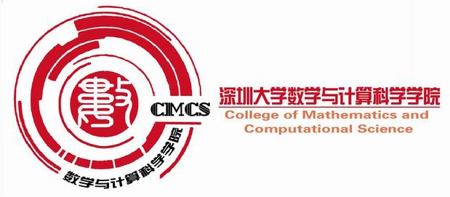
本章主要内容：
① 矩阵的运算(加、减、乘、“除”)；
② 矩阵运算的应用.

Slide 3
§2.1 矩 阵
一、矩阵的加法与数乘
二、矩阵的乘法
三、分块矩阵及其运算

Slide 4
§2.1 矩 阵
一、矩阵的加法与数乘
1. 定义
定义 行数与列数均分别相等的两个矩阵称为同型矩阵.
定义2.1.1 若两个矩阵是同型的, 且它们对应位置上的元素均分别相等, 则称这两个矩阵相等. 也就是:
若A = [a_{ij}]_{m×n}, B = [b_{ij}]_{m×n}, 且
a_{ij} = b_{ij} (i =1, 2, ☹, m; j =1, 2, ☹, n),
则称A与B相等, 记为A = B .

Slide 5
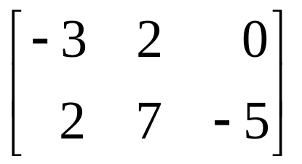
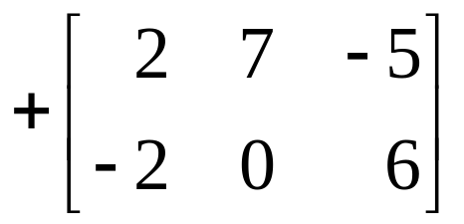
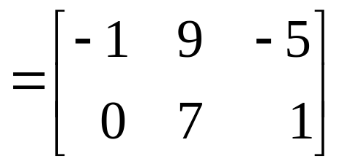
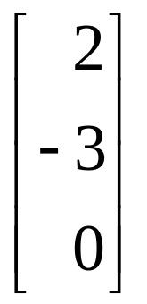
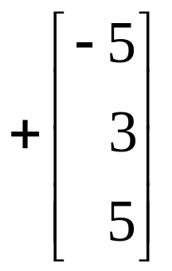
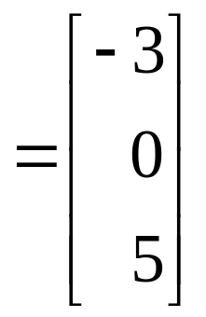
§2.1 矩 阵
定义2.1.2 设 A = [a_{ij}]_{m×n}, B = [b_{ij}]_{m×n}, 称矩阵[c_{ij}]_{m×n}为矩阵A与B的和, 记为A + B , 即
A + B = [c_{ij}]_{m×n} ,
其中
c_{ij} = a_{ij} + b_{ij} (i =1, 2, ☹, m; j =1, 2, ☹, n).

Slide 6
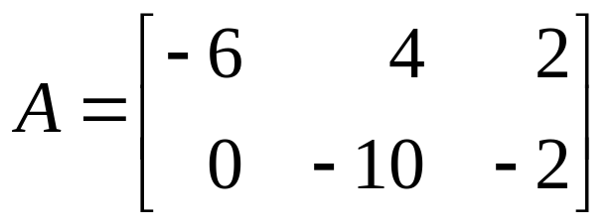
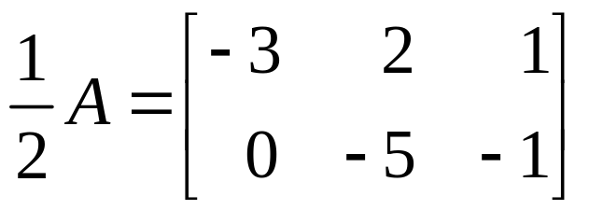
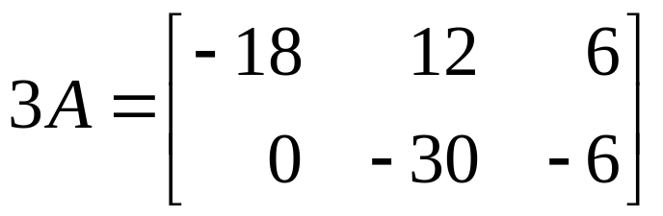
§2.1 矩 阵
定义2.1.3 设 A = [a_{ij}]_{m×n}, k为常数, 称矩阵
[c_{ij}]_{m×n}为数k与矩阵A的数乘, 记为kA, 即
kA = [c_{ij}]_{m×n} ,
其中
c_{ij} = ka_{ij} (i =1, 2, ☹, m; j =1, 2, ☹, n).
0A = O
kO = O
Notes:
此处要强调：k +A 没有定义。

Slide 7
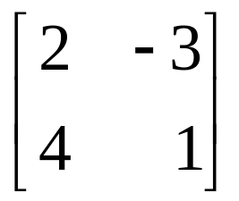
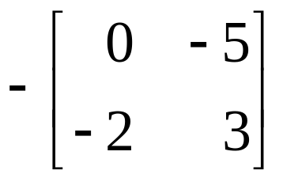
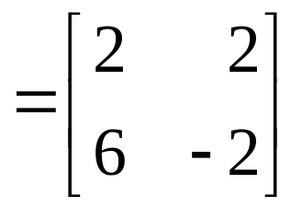
§2.1 矩 阵
定义 设 A = [a_{ij}]_{m×n}, B = [b_{ij}]_{m×n}, 称矩阵
[c_{ij}]_{m×n}为矩阵A与B的差, 记为A − B , 即
A − B = [c_{ij}]_{m×n} ,
其中
c_{ij} = a_{ij} − b_{ij} (i =1, 2, ☹, m; j =1, 2, ☹, n).
其实,
A − B = A + (−1) B.

Slide 8
§2.1 矩 阵
2. 运算性质
定理2.1.1 设A, B, C, O是同型矩阵, k和l是任意常数, 则以下运算规律成立:
1) A + B = B + A (加法交换律);
2) (A + B) + C = A +(B + C ) (加法结合律);
3) A + O = A;
4) A + (−1) A = O ;
5) 1A = A;
6) k(lA) = (kl)A (数乘结合律);
7) (k + l)A = kA + lA (分配律I);
8) k(A + B) = kA + kB (分配律II).

Slide 9
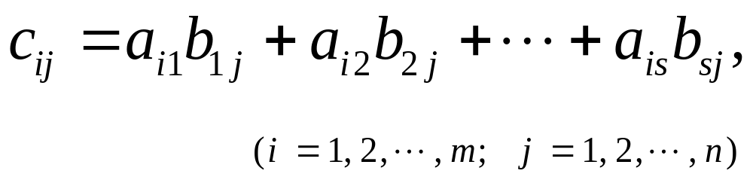
§2.1 矩 阵
二、矩阵的乘法
1. 定义
引入：大妈买菜算法.
定义2.1.4 设 A = [a_{ij}]_{m×s}, B = [b_{ij}]_{s×n}, 称矩阵
[c_{ij}]_{m×n}为矩阵A与B的积, 记为AB , 即
AB = [c_{ij}]_{m×n},
其中
注 只有当A的列数和B的行数相等时, A与B才能进行乘积.
Notes:
用“大妈”或“大爷”买菜时计算总价格的方式来引出乘法的定义。要解释清楚此页各个符号的含义，详见教材P20底部手写部分，让学生抄在教材上相关位置。

Slide 10
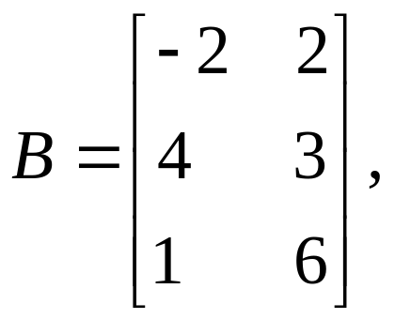
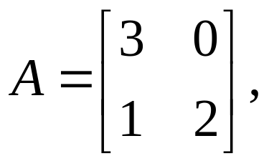
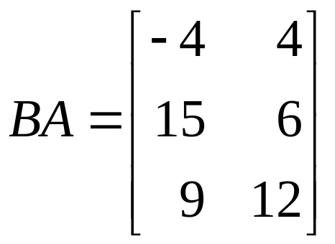
§2.1 矩 阵
2. 例子
例2.1.4 设
试问: 能否计算AB? 能否计算BA?

Slide 11
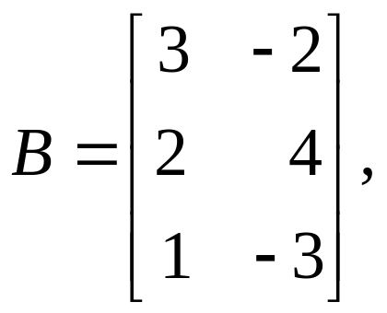
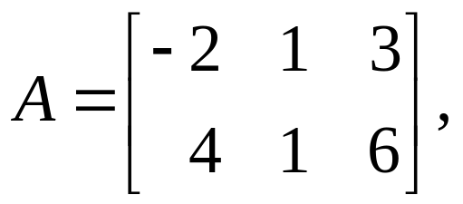
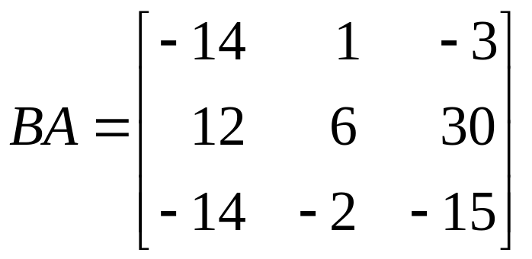
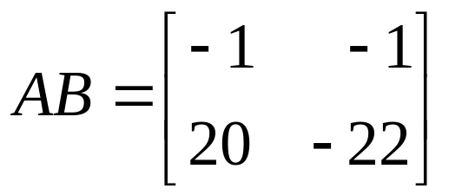
§2.1 矩 阵
例2.1.5 设
试问: 能否计算AB? 能否计算BA?
Notes:
让学生练一下。

Slide 12
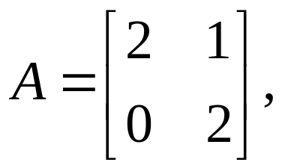
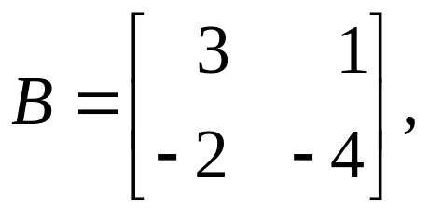
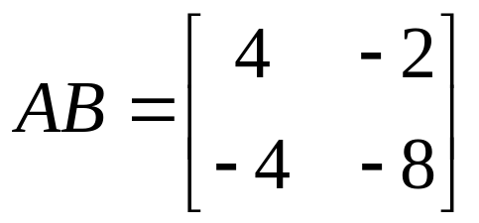
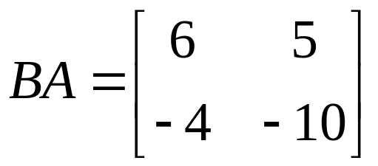
§2.1 矩 阵
例2.1.6 设
试问: 能否计算AB? 能否计算BA?
Notes:
让学生练一下。

Slide 13
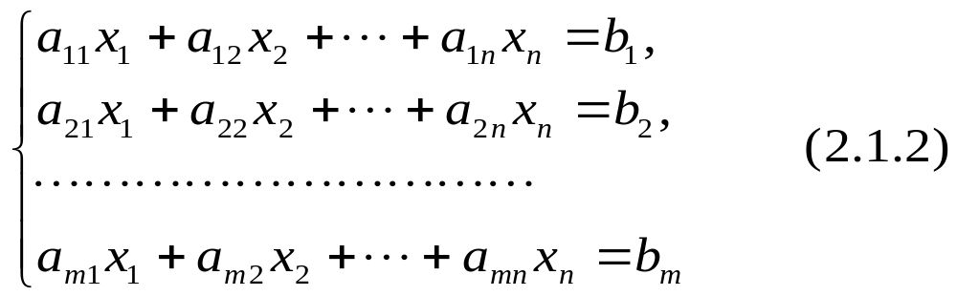
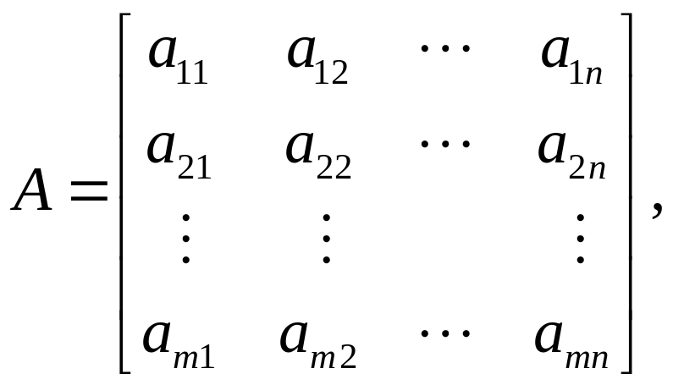
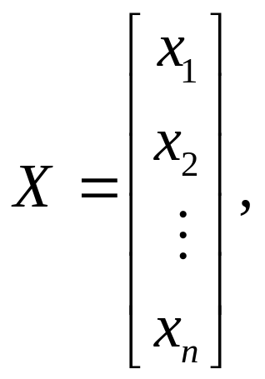
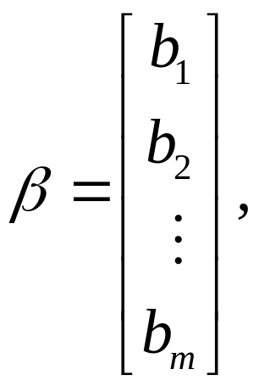
§2.1 矩 阵
例2.1.2 考察n元线性方程组
则有
AX = β ,
称为线性方程组(2.1.2)的矩阵形式.

Slide 14
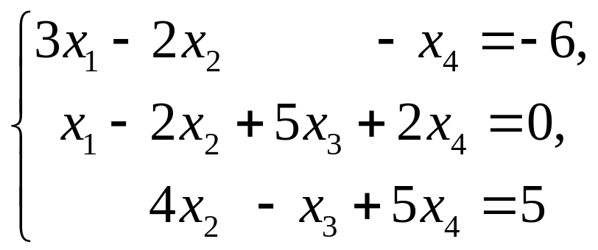
§2.1 矩 阵
例2.1.3 写出方程组
的矩阵形式.
Notes:
让学生练一下。

Slide 15
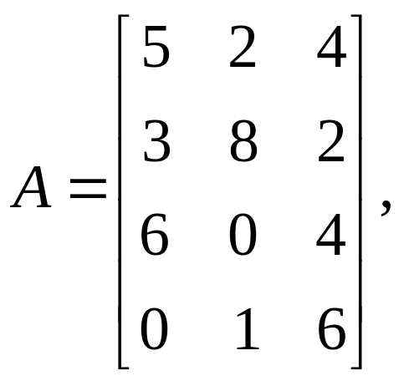
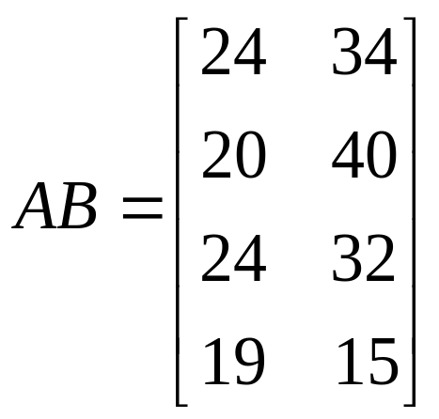
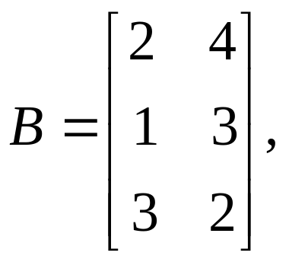
§2.1 矩 阵
例2.1.1 设矩阵A的行分别表示甲, 乙, 丙, 丁四个工厂的生产情况, 其列分别表示三种产品P₁, P₂, P₃的产量.
再设矩阵B的第一列分别表示三种产品P₁, P₂, P₃的单件利润, 其第二列分别表示三种产品P₁, P₂, P₃的单件体积.
试计算甲, 乙, 丙, 丁四个工厂的总利润和它们的产品需要的总存储空间.
Notes:
只需要给学生展示一下，乘法有实际应用。但不用细讲，学生可以课后细看。

Slide 16
§2.1 矩 阵
3. 运算性质
矩阵的乘法不满足交换律.
设 A = [a_{ij}]_{6×8}, B = [b_{ij}]_{3×5}, 则AB及BA均无定义.

Slide 17
§2.1 矩 阵
例2.1.4 设
试问: 能否计算AB? 能否计算BA?

Slide 18
§2.1 矩 阵
例2.1.5 设
试问: 能否计算AB? 能否计算BA?

Slide 19
§2.1 矩 阵
例2.1.6 设
试问: 能否计算AB? 能否计算BA?

Slide 20
§2.1 矩 阵
对于矩阵的乘法, 通常会说左乘或右乘. 比如,对于AB, 称为A左乘B, 或B右乘A.

Slide 21
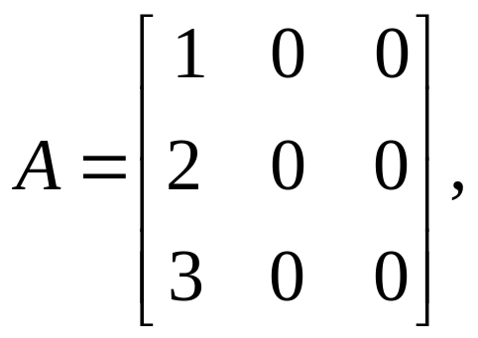
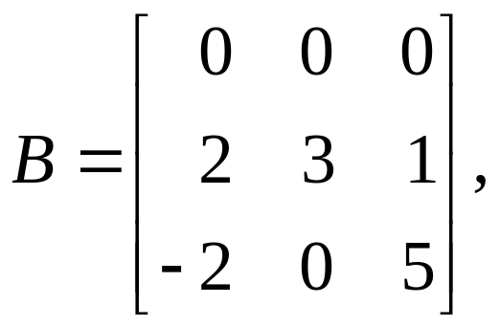
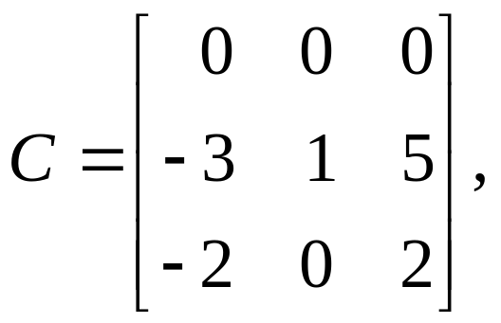
§2.1 矩 阵
矩阵的乘法不满足消去律.
两个非零矩阵之积不一定是非零矩阵.
AB = O = AC
B ≠ C

Slide 22
§2.1 矩 阵
定理2.1.2 设A, B, C是任意矩阵, k为任意常数, 如果下述运算都有意义, 则
1) (AB)C = A(BC) (乘法结合律);
2) A(B + C) = AB + AC (乘法对加法的左分配律);
(B + C)A = BA + CA (乘法对加法的右分配律);
3) k(AB) = (kA)B = A(kB);
4) IA = A = AI.
Notes:
此处把定理2.1.2拆分成两个定理了。另一个在后面。

Slide 23
§2.1 矩 阵
三、矩阵的转置
定义2.1.5 设 A = [a_{ij}]_{m×n}, 称矩阵[b_{ij}]_{n×m}为矩阵 A的转置矩阵, 记为A^{T}, 如果
注 直观上看, 列变行, 行变列.
定义2.1.6 如果n阶方阵 A = [a_{ij}]_{n×n}满足 A = A^{T},
则称 A为对称矩阵.
注 A为对称矩阵当且仅当a_{ij} = a_{ji} (i, j =1, 2, ☹, n).
直观上看, 关于主对角线对称.

Slide 24
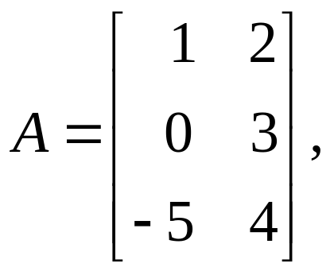
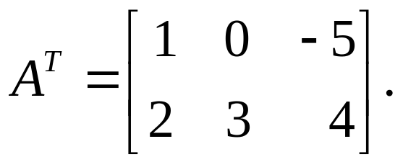
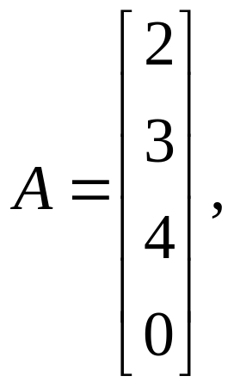
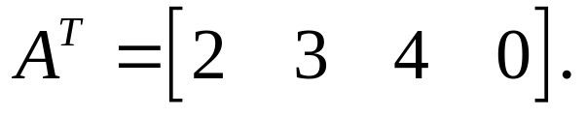
§2.1 矩 阵
例2.1.7
(1) 设
那么
(3) 设
那么

Slide 25
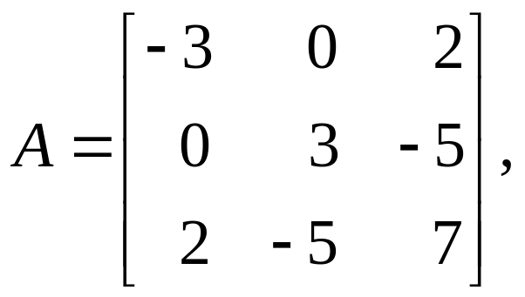
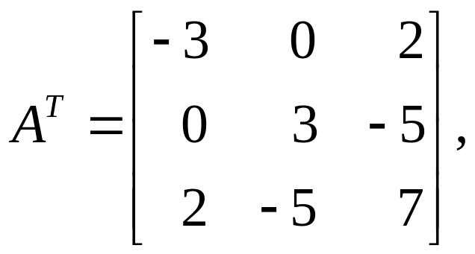
§2.1 矩 阵
(2) 设
那么
A为对称矩阵.
Notes:
让学生练一下。

Slide 26
§2.1 矩 阵
定理2.1.2 设A, B, C是任意矩阵, k为任意常数, 如果下述运算都有意义, 则
4) ( A^{T})^{T} = A;
5) (A + B)^{T} = A^{T} + B^{T};
6) (kA)^{T} = kA^{T};
7) (AB)^{T} = B^{T}A^{T}.
Notes:
此处把定理2.1.2拆分成两个定理了。另一个在前面。

Slide 27
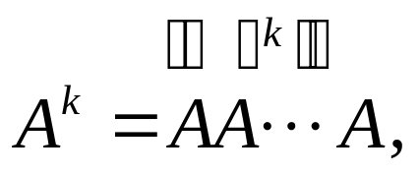
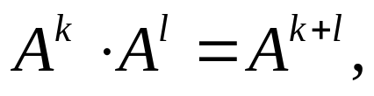
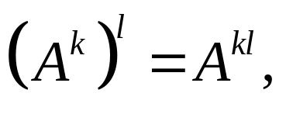
§2.1 矩 阵
四、矩阵的方幂
定义n阶方阵的正指数方幂:
k为正整数.
矩阵的方幂满足运算性质:
k, l为正整数.
Notes:
若有时间，举一个例子，体现乘法结合律的应用。

Slide 28
§2.1 矩 阵
课堂练习 P38：1(1)(3), 2(1), 3(2)(4), 6
作 业 P38-39：2(2), 4, 7, 9
思 考 题 P38：5, 8
P40：25

Slide 29
回顾
1. 同型矩阵
2. 矩阵相等
3. 矩阵的和
矩阵的差
4. 矩阵的数乘
5. 矩阵的积
运算性质
6. 矩阵的转置
矩阵的乘法不满足交换律.
矩阵的乘法不满足消去律.
两个非零矩阵之积不一定是非零矩阵.

Slide 30
§2.1 矩 阵
五、分块矩阵及其运算
1. 定义
定义 对给定的矩阵A, 在行间作若干水平线, 在列间作若干垂直线, 把A划分成若干规模较小的“矩阵”. 这些规模较小的“矩阵”均称为A的子块, 以子块为元素的矩阵称为分块矩阵.
Notes:
把矩阵分块后进行运算是矩阵运算中的一种技巧。

Slide 31
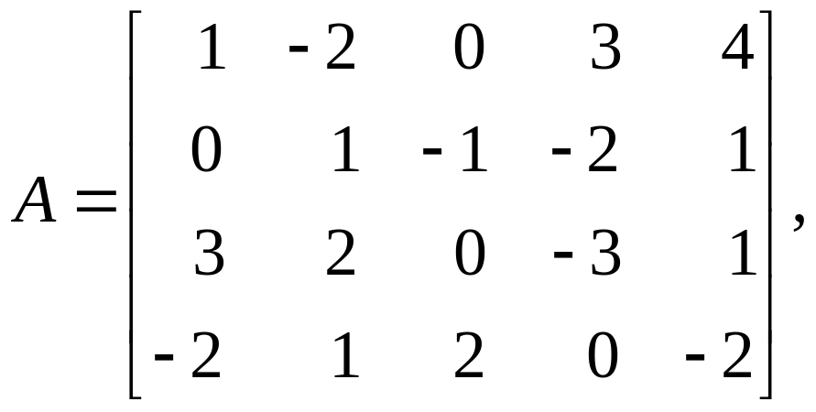
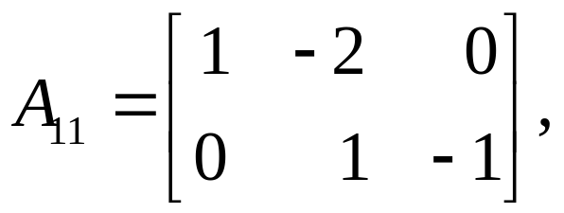
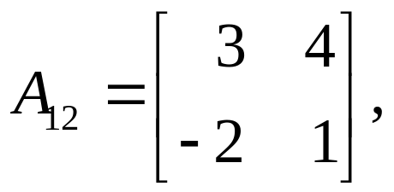
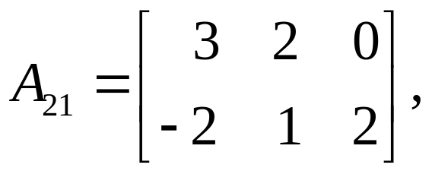
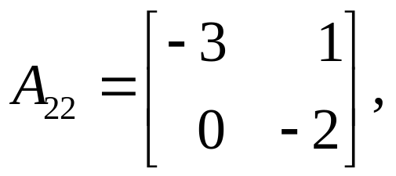

§2.1 矩 阵
子块:
分块矩阵:

Slide 32






§2.1 矩 阵
A也可按如下分法进行分块:
子块:

Slide 33






§2.1 矩 阵
A还可按如下分法进行分块
子块:

Slide 34


§2.1 矩 阵
2. 分块矩阵的运算
(1) 加法与数乘
假设对两个同型矩阵, 用完全相同的分法进行分块, 即

Slide 35


§2.1 矩 阵
则
若k为任一数, 则

Slide 36



§2.1 矩 阵
(2) 乘法
若 A为m×s矩阵, B为s×n矩阵. 对A与B进行分
块, 且 A的列的分法与B的行的分法是一致的, 即
令
(i =1, 2, ☹, r; j =1, 2, ☹, t)

Slide 37

§2.1 矩 阵
则

Slide 38





§2.1 矩 阵
例 2.1.8 设
计算AB.

Slide 39

§2.1 矩 阵
注 对于分块矩阵, 若除主对角线上的子块外, 其余子块均为零块(零矩阵), 则称此矩阵为对角分块矩阵, 或称为准对角矩阵.

Slide 40





§2.1 矩 阵
子块:

Slide 41



§2.1 矩 阵
若有两个对角分块矩阵
其中A_{i}与B_{i}(i =1, 2, ☹, r)可相乘, 则A与B可相乘, 且

Slide 42
§2.1 矩 阵
课堂练习 P40：21(1)
作 业 P40：21(2)
思 考 题 P40：22

Slide 43
§2.2 逆 矩 阵
一、逆矩阵的定义
二、逆矩阵的性质
三、矩阵的“除法”
四、逆矩阵的应用
五、例子

Slide 44
§2.2 逆 矩 阵
一、逆矩阵的定义
1. 问题的引入
2. 逆矩阵的定义
定义2.2.1 设A是一个n阶方阵. 若存在一个n阶方阵B, 使得
AB = BA = I,
则称B是 A的一个逆矩阵. 此时A称为可逆矩阵, 或非奇异矩阵. 否则, 称为不可逆矩阵, 或奇异矩阵.
注 若B是 A的逆矩阵, 则A也是 B的逆矩阵, 也就是, 它们互为逆矩阵.
Notes:
问题引入：从数的除法运算的定义谈起。单位矩阵类似于数1，逆矩阵类似于倒数。

Slide 45



§2.2 逆 矩 阵
例2.2.1 证明矩阵
不可逆.
用反证法.
例2.2.2 验证下列两矩阵互为逆矩阵:
Notes:
让学生练一下例2.2.2。

Slide 46
§2.2 逆 矩 阵
二、逆矩阵的性质
定理2.2.1 若方阵 A可逆, 则其逆矩阵唯一.
注 记可逆矩阵 A的唯一逆矩阵为 A⁻¹. 显然,
(A⁻¹)⁻¹ = A.
性质2.2.1 若n阶方阵 A可逆, 则其转置矩阵也可逆, 且
(A^{T})⁻¹ = (A⁻¹)^{T}.

Slide 47
§2.2 逆 矩 阵
性质2.2.3 若 A与B均为n阶可逆矩阵, 则AB也可逆, 且
(AB)⁻¹ = B⁻¹A⁻¹.
注 性质2.2.3可推广到有限多个矩阵的情形:
若 A₁, A₂,☹, A_{k}均为n阶可逆矩阵, 则A₁A₂☹A_{k} 也可逆, 且
(A₁A₂☹A_{k})⁻¹ = A_{k}⁻¹☹A₂⁻¹A₁⁻¹.

Slide 48
§2.2 逆 矩 阵
三、矩阵的“除法”
无法定义除法.
但若A可逆, 我们可定义:
A左除C: A⁻¹C ,
A右除C: CA⁻¹ .

Slide 49
§2.2 逆 矩 阵
四、逆矩阵的应用
1. 弱消去律
性质2.2.2 设 A, B, C为三个矩阵.
(1) 若AB = O(或BA = O), 且 A可逆, 则B = O;
(2) 若AB = AC(或BA = CA), 且 A可逆, 则B = C.
2. 解线性方程组(理论上)
设线性方程组的矩阵形式为: AX = β , 且 A为可逆矩阵, 则
X=A⁻¹β.

Slide 50


§2.2 逆 矩 阵
五、例子
例2.2.3 设
其中d_{i} ≠ 0, i =1, 2, ☹, n. 试验证

Slide 51


§2.2 逆 矩 阵
例2.2.4 设n阶方阵
是对角分块矩阵, 且每一个A_{i} (i =1, 2, ☹, r)均可逆, 则A可逆, 且

Slide 52
§2.2 逆 矩 阵
课堂练习 P39：11, 13
作 业 P39：10, 12
思 考 题 P39：16
P40：23

Slide 53
回顾
1. 分块矩阵
2. 分块矩阵的运算
运算性质
3. 对角分块矩阵
4. 逆矩阵
可逆矩阵
奇异矩阵
5. 逆矩阵的性质及应用
6. 矩阵的“除法”: 左除、右除

Slide 54
§2.3 初 等 矩 阵
一、初等矩阵的定义
二、初等变换的静态描述
三、初等矩阵的逆矩阵

Slide 55

§2.3 初等矩阵
一、初等矩阵的定义
对单位矩阵只施行一次初等变换所得到的矩阵, 统称为初等矩阵. 共有三种初等矩阵:
1. 交换单位矩阵的第i行(列)与第j行(列)得到的矩阵称为I型初等矩阵, 记为P(i, j), 即
r_{i}↔r_{j}
c_{i}↔c_{j}

Slide 56

§2.3 初等矩阵
2. 单位矩阵的第i行(列)乘以非零常数 k得到的矩阵称为II型初等矩阵, 记为P(i(k)), 即
kr_{i}
kc_{i}

Slide 57

§2.3 初等矩阵
3. 单位矩阵的第i行( j列)乘以常数 k 加到第j行(i列)得到的矩阵称为III型初等矩阵, 记为P(i(k), j),
kr_{i}+r_{j}
kc_{j}+c_{i}
Notes:
i <j 时。

Slide 58

§2.3 初等矩阵
kr_{i}+r_{j}
kc_{j}+c_{i}
Notes:
i >j 时。教材上遗漏了此情形，让学生抄写在教材上相关位置。

Slide 59
§2.3 初等矩阵
二、初等变换的静态描述
定理2.3.1 (1) 用P(i, j)左乘一矩阵, 相当于对该矩阵施行一次初等行变换r_{i}↔r_{j}; 用P(i, j)右乘一矩阵, 相当于对该矩阵施行一次初等列变换c_{i}↔c_{j}.
(2) 用P(i(k))左乘一矩阵, 相当于对该矩阵施行一次初等行变换kr_{i}; 用P(i(k))右乘一矩阵, 相当于对该矩阵施行一次初等列变换kc_{i}.
(3) 用P(i(k), j)左乘一矩阵, 相当于对该矩阵施行一次初等行变换kr_{i}+r_{j}; 用P(i(k), j)右乘一矩阵,相当于对该矩阵施行一次初等列变换kc_{j}+c_{i}.
Notes:
初等变换(动态过程)之静态描述的图示，详见教材P33顶部手写部分，让学生抄写在教材上相关位置。

Slide 60




§2.3 初等矩阵
例2.3.1 设
P(2, 3)A, P(3(5))A, P(3(8), 2)A
Notes:
让学生练一下。

Slide 61
§2.3 初等矩阵
三、初等矩阵的逆矩阵
性质2.3.1 若P是一个初等矩阵, 则P是可逆矩阵, 且其逆矩阵P ⁻¹是同类型的初等矩阵:
(1) P(i, j)⁻¹ = P(i, j);
(2) P(i(k))⁻¹ = P(i(k ⁻¹));
(3) P(i(k), j)⁻¹ = P(i(−k), j).

Slide 62
§2.3 初等矩阵
作 业 P39：14, 15

Slide 63
§2.4 矩阵可逆的充分必要条件
一、矩阵可逆的充分必要条件
二、求逆矩阵的初等(行)变换法
三、应用

Slide 64
§2.4 矩阵可逆的充要条件
一、矩阵可逆的充分必要条件
定义2.4.1 设 A, B均为m×n矩阵. 若存在初等矩阵 P₁, P₂,☹, P_{k}, 使得
B = P_{k}☹P₂P₁A, (静态描述)
则称 A行等价于B.
注1 上面等式对应的动态过程: 对A施行 k 次初等行变换得到B.
注2 任一矩阵都行等价于一个阶梯型矩阵和一个最简型矩阵.
注3 若A行等价于B, 则B也行等价于A.
Notes:
定义中的等式是概念“行等价于”的静态描述，注1是概念“行等价于”对应的动态过程，注2是用概念“行等价于”描述第一章化阶梯型和最简型的动态过程。

Slide 65
§2.4 矩阵可逆的充要条件
定理2.4.1 设 A是一个n阶方阵, 则下列条件等价:
(1) A是可逆矩阵;
(2) 齐次线性方程组AX = O仅有零解;
(3) A行等价于单位矩阵I;
(4) A等于若干初等矩阵的乘积.

Slide 66



§2.4 矩阵可逆的充要条件
其中, 分别是它们所在行的首元素, 且 .
当r = n时, 只有零解(有惟一解).

Slide 67


§2.4 矩阵可逆的充要条件
情形2 若d_{r+1} = 0, 且r = n, 则原方程组有惟一解.
其中, 分别是它们所在方程的首项系数.

Slide 68



§2.4 矩阵可逆的充要条件
阶梯型
最简型

Slide 69


§2.4 矩阵可逆的充要条件
注1 定理第(3)条相当于: A的最简型矩阵是单位矩阵I.
注2 判断A是否可逆的简单且可操作的方法: 用初等行变换把矩阵 A化成阶梯型矩阵, 然后判断是否 r = n ?
例2.4.1 判断下述矩阵 A是否可逆:
不可逆
Notes:
让学生把“注1”抄写在教材P35中部的定理2.4.1第3)条的旁边。让学生把“注2”抄写在教材P36下部的空白处。

Slide 70
§2.4 矩阵可逆的充要条件
二、求逆矩阵的初等(行)变换法
设n阶方阵 A可逆. 则由定理2.4.1可知, 存在初等矩阵 P₁, P₂,☹, P_{k}, 使得
I = P_{k}☹P₂P₁A,
而由上式可得
A⁻¹ = P_{k}☹P₂P₁I,
比较上述两式对应的动态过程可知:
若对 A和I 施行完全相同的初等行变换, 则当把 A化为单位矩阵I 时, I 就化为A⁻¹.
Notes:
把A 化为单位矩阵I ，相当于：把A 化为最简型。把动态过程（详见教材P36中上部手写部分）写在黑板上，并让学生抄写在教材P36中上部相应的空白处。

Slide 71
§2.4 矩阵可逆的充要条件
求逆矩阵的初等(行)变换法
首先将n阶矩阵 A与n阶单位矩阵 I 并排写成一个n×2n矩阵
B = [A I ],
然后对矩阵B施行初等行变换, 当把 A所在的位置化为单位矩阵I 时, I 所在的位置就被化成了A⁻¹.
注1 目标是把B化简为最简型矩阵.
注2 上述求逆矩阵的过程同时也可判断矩阵是否可逆.
Notes:
把A 所在的位置化为单位矩阵，相当于：把B 化为最简型。

Slide 72


§2.4 矩阵可逆的充要条件
例2.4.2 判断下述矩阵 A是否可逆, 若可逆,求其逆矩阵:
Notes:
细节见教材P37页上部的红色注释，投影出来并作解释。

Slide 73
§2.4 矩阵可逆的充要条件
三、应用
例子 求解线性方程组: AX = β .
若 A为可逆矩阵, 则
X=A⁻¹β.
Notes:
让学生抄写在教材P37中部的空白处。

Slide 74




§2.4 矩阵可逆的充要条件
例2.4.3 求解矩阵方程AX − B = X, 其中

Slide 75
§2.4 矩阵可逆的充要条件
补充: 计算 A⁻¹C的初等(行)变换法:
将矩阵 A与矩阵C并排写成一个矩阵
B= [ A C ],
然后对矩阵B施行初等行变换, 目标是把B化简为最简型矩阵. 在此最简型矩阵中, A所在的位置变成了单位矩阵I , 而C所在的位置变成了A⁻¹C.
I = P_{k} P_{k−1}☹P₁A,
A⁻¹ = P_{k} P_{k−1}☹P₁ I,
A⁻¹C = P_{k} P_{k−1}☹P₁C.
Notes:
把A 所在的位置化为单位矩阵，相当于：把B 化为最简型。

Slide 76
§2.4 矩阵可逆的充要条件
补充: 计算 A⁻¹C的初等(行)变换法:
将矩阵 A与矩阵C并排写成一个矩阵
B= [ A C ],
然后对矩阵B施行初等行变换, 目标是把B化简为最简型矩阵. 在此最简型矩阵中, A所在的位置变成了单位矩阵I , 而C所在的位置变成了A⁻¹C.
I = P_{k} P_{k−1}☹P₁A,
A⁻¹C = P_{k} P_{k−1}☹P₁C.

Slide 77
§2.4 矩阵可逆的充要条件
课堂练习 P39-40：18(1), 19(1)
作 业 P39-40：18(2)(4), 20
思 考 题 P40：19(2)

Slide 78
回顾
1. 初等矩阵及其逆矩阵
2. 初等变换的静态描述
3. 矩阵的行等价
定义2.4.1 设 A, B均为m×n矩阵. 若存在初等矩阵 P₁, P₂,☹, P_{k}, 使得
B = P_{k} P_{k−1}☹P₁A,
则称 A行等价于B.
动态: 对 A可施行若干次初等行变换得到B.
任一矩阵都行等价于阶梯型和最简型.

Slide 79
回顾
定理2.4.1 设 A是一个n阶方阵, 则下列条件等价:
(1) A是可逆的;
(2) 齐次线性方程组AX = O仅有零解;
(3) A行等价于单位矩阵I (最简型);
(4) A等于若干初等矩阵的乘积.

Slide 80
回顾
求逆矩阵的初等(行)变换法
将n阶矩阵 A与n阶单位矩阵 I 并排写成一个n×2n矩阵
B = [A I ],
然后对矩阵B施行初等行变换, 目标是把B化简为最简型矩阵. 在此最简型矩阵中, A所在的位置变成了单位矩阵I , 而I 所在的位置变成了A⁻¹.

Slide 81
回顾
补充: 计算 A⁻¹C的初等(行)变换法:
将矩阵 A与矩阵C并排写成一个矩阵
B= [ A C ],
然后对矩阵B施行初等行变换, 目标是把B化简为最简型矩阵. 在此最简型矩阵中, A所在的位置变成了单位矩阵I , 而C所在的位置变成了A⁻¹C.

